Slide 1
Карьера с ЭлеСи

Slide 2
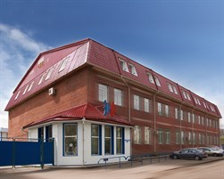
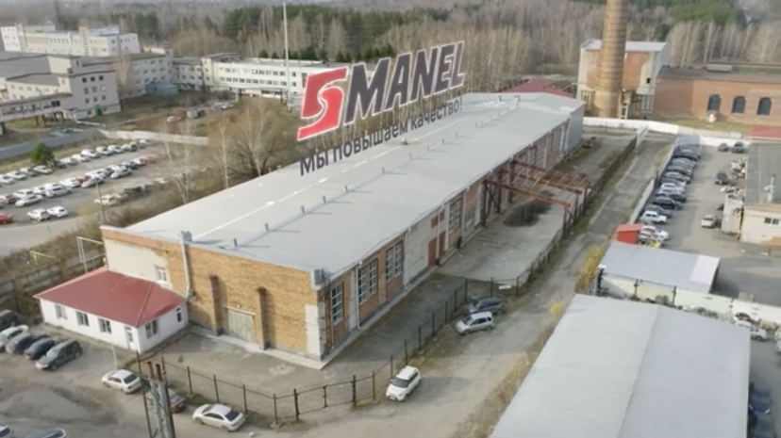
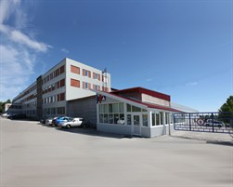
Компания ЭлеСи – 34-й год эффективной работы
Управляющая компания
НИПИ ЭлеСи
Инжиниринговая компания
Завод приборов и средств автоматизации
Завод металлоконструкций
Технологическая компания МДО покрытий

Slide 3
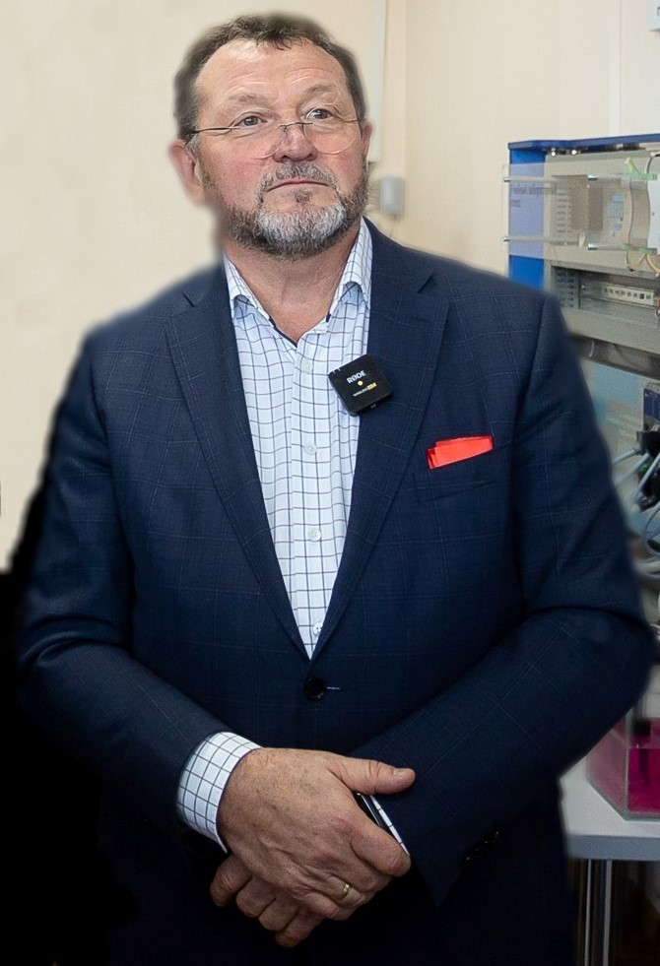
История компании ЭлеСи началась в 1990 году. Несмотря на все трудности, компания развивалась в том, что по-настоящему любит и профессионально умеет делать - создавать и внедрять системы управления объектами. Мы создаем качественные профессиональные продукты и учим своих сотрудников работать с новейшими практиками и технологиями.
Генеральный директор
Чириков Сергей Владимирович

Slide 4
ОТ ИДЕИ ДО РЕАЛИЗАЦИИ
Прикладная разработка
Производство электроники
Разработка электронных устройств различной сложности
Использование кроссплатформенных решений
Собственная реализация алгоритмов работы
Работа с BigData
Тестирование и отладка на моделях и стендах
Два робота пайки всех типов компонентов
Высокопроизводительная пайка волной
Две автоматические мойки
Автоматическая селективная лакировка
Испытательные лаборатории
Инжиниринг
Производство металлоконструкции
Проектирование
Решение задач адаптивного управления
Прозрачный цикл разработки проекта с контролем качества на каждом этапе
Предоставление комплексных решений по автоматизации крупных предприятий
Трансфер технологий цифровизации между разными отраслями
Использование технологий Industry 4.0
Использование современных автоматизированных средств проектирования
Разработка оригинальных технических решений, снижающих издержки проекта
Авторский надзор за проектами
Современные технологии работы с листовым металлом
лазерные и плазменные технологии
Порошковая и эмалевая участки покраски
Современная токарно-фрезерная обработка

Slide 5
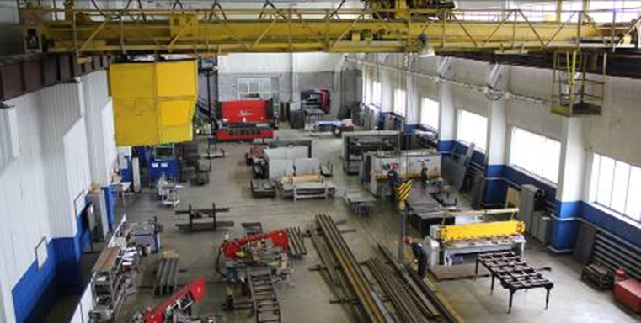
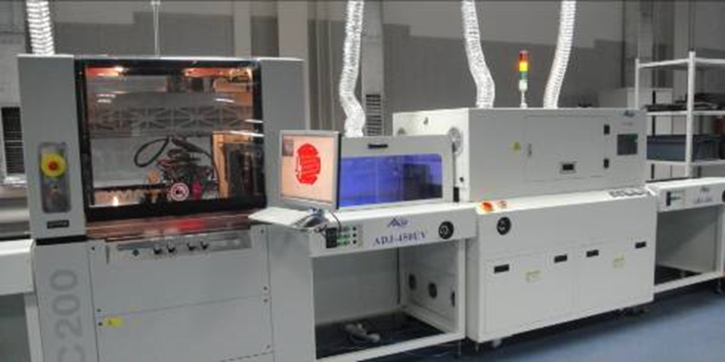
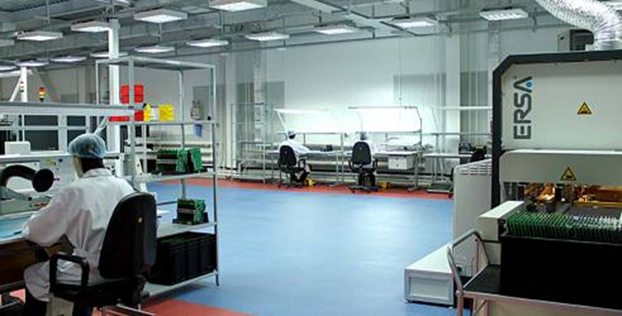
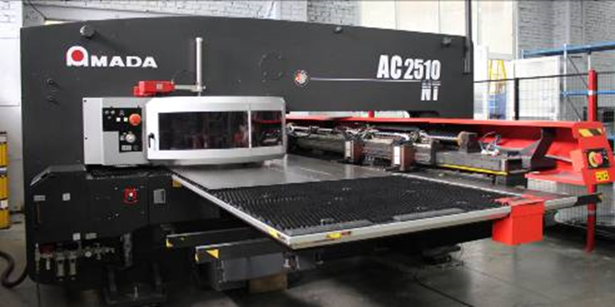
Мощная производственная база
Современные технологии
3 производственные площадки
45 000 м² производственных площадей
300 наименований серийных изделий
Полный комплекс технологий по производству электронных приборов
Обработка металла: от пространственной гибки и пробивки металла до современных технологий сварки и нанесения защитных покрытий

Slide 6
Опорные ВУЗы и СУЗы с которыми сотрудничаем
Открытие нашей лаборатории в ТГУ
с полностью отечественным оборудованием

Slide 7
Цикл стажировки
Стажировка
Оформление (договор на практику/ученический)
Подготовка плана обучения
Адаптация + обучение
Реализация плана обучения
Обратная связь по студенту
Подготовка рабочего места
Презентация предприятия от СУПа
Экскурсия по предприятию
Оценка
Взаимодействие: студент + наставник + СУП
Трудоустройство
Результат
Реализация и презентация проекта / тестовое задание
Кадровый резерв

Slide 8
Целевой кандидат на стажировку
Личностно-деловые качества студента
Инициативность
Активность
Целеустремленность
Самообучаемость
Необходимые компетенции
Согласно указанному профилю стажера по направлениям
Этапы отбора
Собеседование
Решение тестового задания

Slide 9
Суть наставника
Какие задачи стоят перед наставником в процессе адаптации студента
Составление индивидуального плана обучения на период стажировки
Погружение в корпоративную культуру (внутренние стандарты, традиции, формат общения между коллегами)
Поиск проблемных точек в профессиональном развитии и создание условий для их устранения
Контроль усвоения теоретических знаний и применения их на практике
Выдача обратной связи и ответы на возникающие в процессе стажировки вопросы (не обязательно наставник должен сам отвечать на все вопросы, но ему необходимо выстроить процесс так, чтобы студент смог оперативно заполнить все пробелы)

Slide 10
Что дает стажировка?
Мощную прокачку имеющихся знаний, умений и навыков, а также приобретение новых, реально значимых для карьеры
Лучшие стажеры включаются в кадровый резерв и могут получить предложение о работе по окончании ВУЗа
По итогам стажировки студент получает рекомендательное письмо от руководителя предприятия

Slide 11
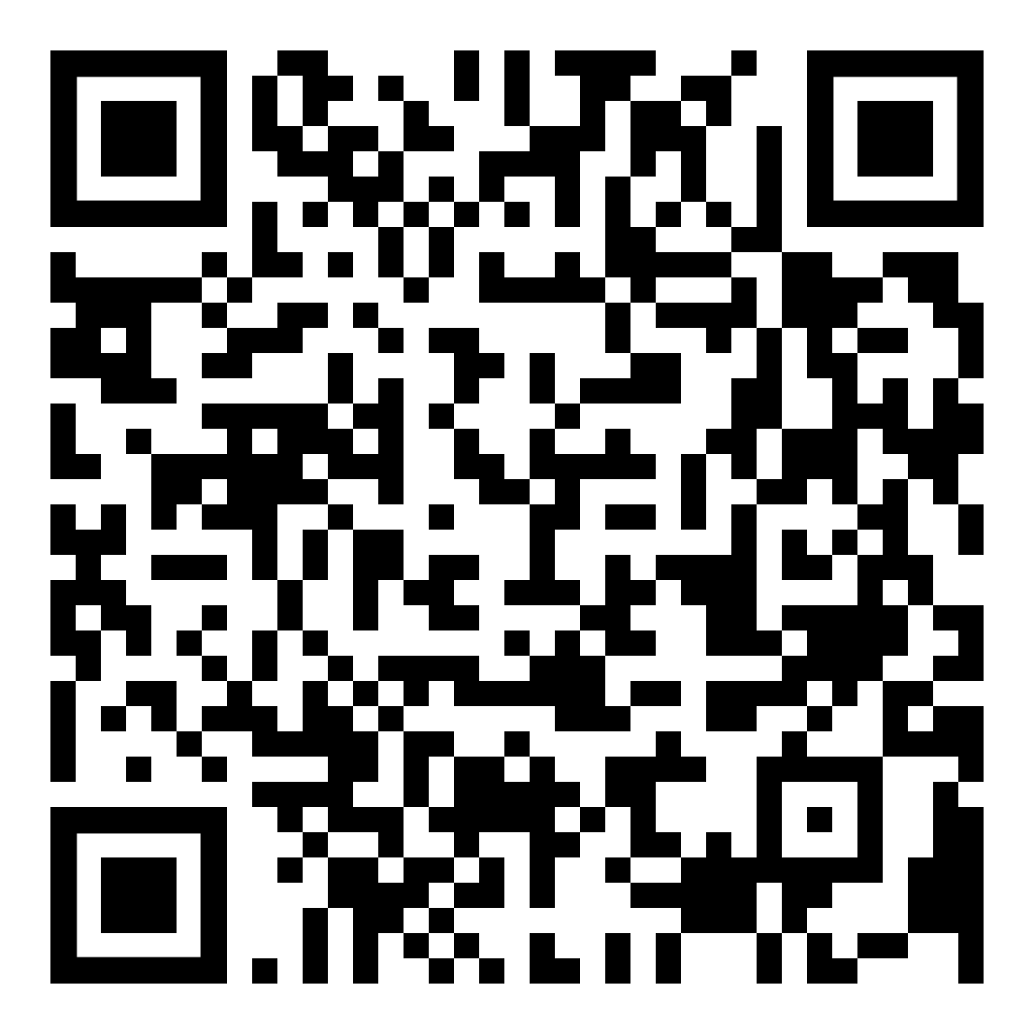
Сканируй QR и построй будущую карьеру с ЭлеСи

